Slide 1
波动生息与雪球期权投资
2026年5月

Slide 2
波动生息
-通过高抛低吸来赚取波动收益
LONG GAMMA /高抛低吸
在下跌中逐步加仓，上涨时逐步减仓
采用既定的投资策略，如网格交易法或者雪球对冲模型，来计算初始以及需要增减的仓位，以投资目标导向-预期的收益率以及亏损限额-来指导仓位变化
无需预测未来是上涨还是下跌
在下跌中逐步加仓
投资净值曲线
挂钩资产价格曲线
持仓份额
在上涨中减仓

Slide 3
雪球三赚：
现货指数
1，波动生息：通过高抛低吸来赚取波动收益
2，股指期货贴水收益
3，保证金投资收益
股指期货
起息日
股指期货交割日
100%名义本金的保证金
目前中证1000/中证500的股指期货相对现货长期贴水，为雪球投资者提供了额外的收益来源，票息贴水贡献超过5%，但由于期限错配等问题，基差也有可能不如预期收敛，也可能面临亏损
不同的卖方——对冲机构——资金成本，投向有差异。资源禀赋的差异导致不同机构对不同的结构报价有较大差异。资金收益一项也有可能面临不及预期的风险。
行情持续低迷，波动亦可能不如预期。
盈亏同源
股指期货的保证金机制，实际对冲占资较少
剩余保证金用来投资理财赚取稳健的资金收益

Slide 4
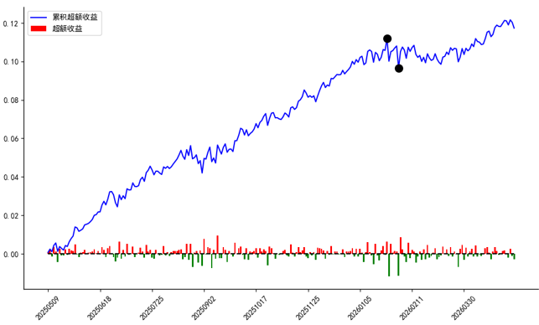
二赚：股指期货贴水收益
现货指数
投资策略要点
股指常年处于贴水状态
股指期货到期日会期现收敛
无需预测未来是上涨还是下跌
股指期货
起息日
股指期货交割日

Slide 5
三赚：保证金投资收益
投资策略要点
用于对冲场外期权的资金量有限
剩余保证金可以用于投资理财，赚取稳健的资金收益
无需预测未来是上涨还是下跌
100%名义本金的保证金
股指期货的保证金机制，实际对冲占资较少
剩余保证金用来投资理财赚取稳健的资金收益

Slide 6
收益风险概述
收益分析：
以经典美式早利雪球为例：挂钩中证1000指数，100%敲出观察，70%敲入观察，降敲0.5%，第二年次级票息为5%，若存续期间发生敲出，首年敲出年化收益为37.2%。
结构特点：
鉴于指数持续走高，市场火热，比如中证1000指数以8800计，对应的敲入线为6100，选择早利雪球，以表达相对乐观的市场观点；
同时该结构保留了降敲，提高敲出提前止盈的概率，使风险相对可控。

Slide 7
情景一
雪球的敲出观察
雪球敲入观察
早利期
起息后，指数上涨强劲，产品在锁定期满后即敲出，那么：
早利雪球在首年敲出，获得早利票息，收益为 37.2%【派息率】 * 3 / 12【存续期限】 = 9.3%；
*收益测算基于情景分析，预估了销售费管理费，未计入业绩计提以及可能产生的税费的影响，仅作为参考不作为收益承诺。

Slide 8
情景二
雪球的敲出观察
雪球敲入观察
早利期
起息后，指数下挫并发生敲入，数月后又发弹，在降敲后敲出，那么：
早利雪球在首年敲出，获得早利票息，收益为 37.2.%【早利票息】 * 6 / 12【存续期限】 = 18.6%；
*收益测算基于情景分析，预估了销售费管理费，未计入业绩计提以及可能产生的税费的影响，仅作为参考不作为收益承诺。

Slide 9
情景三
雪球的敲出观察
雪球敲入观察
早利期
起息后，指数下挫并发生敲入，数月后又发弹，在第11个敲出观察日（存续13个月）发生敲出，那么：
早利雪球在首年未敲出，不能获得早利票息，
即便期间发生敲入，但是在第二年敲出，则收益为 5%【次级敲出票息】 * 13 / 12【存续期限】 = 5.42%；
*收益测算基于情景分析，预估了销售费管理费，未计入业绩计提以及可能产生的税费的影响，仅作为参考不作为收益承诺。

Slide 10
情景四
雪球的敲出观察
雪球敲入观察
早利期
起息后，指数下挫并发生敲入，到期仍未发生敲出，指数期末价格为期初价格的80%，那么：
早利雪球在首年未敲出，不能获得早利票息
因为发生过敲入但未敲出，无法获得红利票息，需承担损失为80%【期末价格】- 100%【期初价格】= -20% ；
*收益测算基于情景分析，预估了销售费管理费，未计入业绩计提以及可能产生的税费的影响，仅作为参考不作为收益承诺。

Slide 11
情景五
雪球的敲出观察
雪球敲入观察
早利期
起息后，指数下挫并持续阴跌，到期未发生敲出，且指数期末价格为期初价格的65%，那么：
早利雪球在首年未敲出，不能获得早利票息
因为发生过敲入但未敲出，无法获得红利票息，需承担损失为65%【期末价格】- 100%【期初价格】= -35% ；
*收益测算基于情景分析，预估了销售费管理费，未计入业绩计提以及可能产生的税费的影响，仅作为参考不作为收益承诺。

